Slide 1
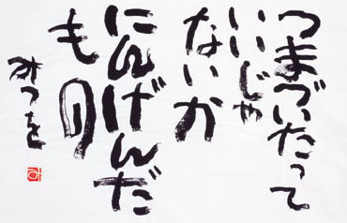
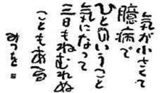
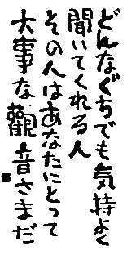
2021.08.25.
小宮三千夫
あいだみつお｢にんげんだもの｣より-1 より-25
たべられたって
いいじゃないか
アンパン（マン）
だもの
みちお
気が大きくて
自信過剰
ひとのいうことを
まるで気にしない
そんなヤツほど
よくねむる
みちお
どんなぐちでも気持ちよく
聞きながしてくれる人
その人はあなたにとって
大事な大事な
やまのかみだ
みちお

Slide 2
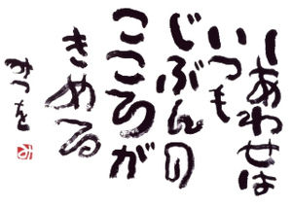
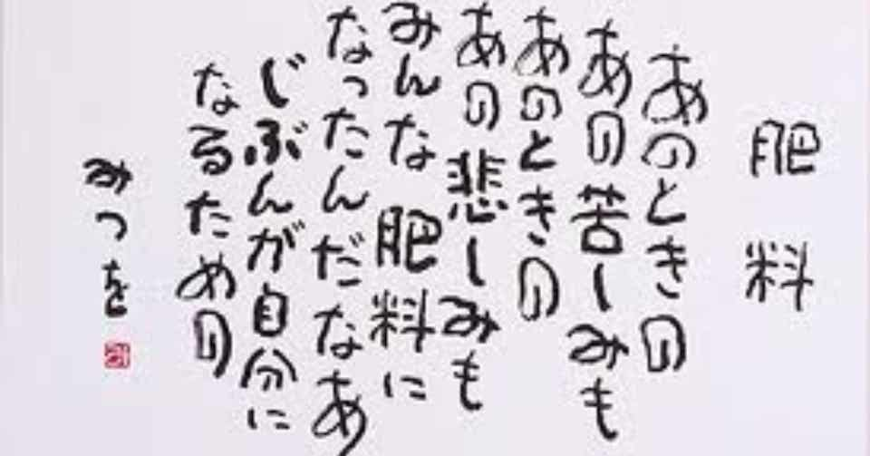
しあわせは
いつも
じぶんの
こころが
きめる
とはかぎらない
みちお
あのときの
あの苦しみも
あのときの
あの悲しみも
まったく肥料に
ならなかったなあ
なにがたりなかった
のかなあ
みちお

